Slide 1
PROGRAMA DE INCENTIVOS A DOCENTES - INVESTIGADORES
Dec. 2427/93 PEN
Res. M.E. Nº 1543/2014
CONVOCATORIA A CATEGORIZACION
Res. Con. SPU 3564/2014 y SACT 79/2014
SECRETARÍA DE CIENCIA Y TECNOLOGÍA
Universidad Nacional de Luján
<número>

Slide 2
PROGRAMA DE INCENTIVOS PARA DOCENTES - INVESTIGADORES
  Promueve la consideración de un enfoque integrado entre docencia, investigación, extensión y gestión. en las Instituciones Universitarias de Gestión Estatal (IUGE), a fin de contribuir a la excelencia en la formación de los egresados (Puntaje asignado a cada ítem).
  Promueve el desarrollo integrado de la Carrera Académica en las IUGE.
  Contribuye al incremento de las actividades de investigación y desarrollo, de la dedicación a la actividad universitaria y a la creación de grupos de investigación.
<número>
Notes:
UNlu
<número>

Slide 3

PROGRAMA DE INCENTIVOS PARA DOCENTES - INVESTIGADORES
  Se financia a través de partidas del Presupuesto de la Administración Pública Nacional.
  Pago del incentivo CONDICIONADO al cumplimiento de TAREAS DOCENTES y DE INVESTIGACIÓN, y a evaluación periódica de actividades.
  Autoridad de Aplicación: Ministerio de Educación – Secretaría de Políticas Universitarias
  Ha sido aplicado ininterrumpidamente en el ámbito de las universidades nacionales durante los últimos 21 años.
<número>

Slide 4

LA CATEGORIZACIÓN
Proceso de Evaluación de antecedentes académicos, científico – tecnológicos, de extensión y gestión de los docentes - investigadores.
Aplicación de pautas homogéneas de evaluación en el sistema universitario nacional.
<número>

Slide 5
SOLICITUD DE CATEGORIZACIÓN
Con carácter de Declaración Jurada, sujeta a auditoría de la Secretaría de Ciencia y Tecnología (UNLu) y Ministerio de Educación.
Sanciones:
  Exclusión del Directorio de Investigadores del PI.
  Responsabilidad administrativa, civil y/o penal que pudiera corresponder al solicitante y al funcionario que haya certificado.
<número>

Slide 6
Autoridad de Aplicación Categorización
COMISION NACIONAL DE CATEGORIZACION (CNC)
Integrada por:
Presidentes de las 7 COMISIONES REGIONALES DE CATEGORIZACIÓN
2 representantes de la SECRETARIA DE POLITICAS UNIVERSITARIAS
2 representantes del MINISTERIO DE CIENCIA, TECNOLOGÍA E INNOVACIÓN PRODUCTIVA
FUNCIONES:
Definir criterios homogéneos para la aplicación de las pautas de categorización.
Asesorar y supervisar en la aplicación de dichas pautas.
Auditar la aplicación de las pautas de categorización.
Difundir toda resolución de la Autoridad de Aplicación que afecte el proceso de categorización.
Dictaminar en los recursos que se planteen contra las resoluciones de las CRC que decidan la solicitud de categorización.
<número>

Slide 7
Autoridad de Aplicación
Categorización
Organización territorial en los 7 Consejos de Planificación Regional de la Educación Superior CPRES:
                SUR
                BONAERENSE
                METROPOLITANA
                CENTRO ESTE
                CENTRO OESTE
                NORDESTE
                NOROESTE
<número>

Slide 8
Autoridad de Aplicación Categorización
COMISION REGIONAL BONAERENSE DE CATEGORIZACION (CRC)
3 representantes de las Universidades de la REGIÓN (Presidente y Alterno)
2 representantes de la COMISIÓN NACIONAL DE CATEGORIZACIÓN (CNC)
2 representantes de la SECRETARÍA DE POLÍTICAS UNIVERSITARIAS que no pertenezcan ni a la misma REGIÓN ni a la CNC
Funciones:
Atender, tratar y resolver toda contingencia referente a los procesos de categorización de los docentes investigadores.
Conformar los Comités de Evaluadores.
Cooperar con la presidencia de la COMISIÓN REGIONAL DE CATEGORIZACIÓN en el proceso de categorización.
Asignar las categorías propuestas por los Comités de Evaluadores.
Verificar la intervención de la asesoría jurídica.
Resolver los recursos de reconsideración que se interpongan contra la categoría dispuesta.
<número>

Slide 9
¿Quiénes categorizan?
Docentes-investigadores Categoría I o II
  Reunidos en una COMISIÓN EVALUADORA para cada disciplina
  Conformada por un mínimo de 3 integrantes, siendo la mayoría disciplinar y la mitad de ellos externos a la región.
Posibilidad de Recusación prevista en la Solicitud de Categorización,
  En caso de situaciones previstas en el Código Procesal Civil y Comercial de la Nación.
<número>

Slide 10
Categorización de Autoridades Superiores de las IUGE
Las Autoridades Superiores pueden acogerse al Artículo 24 del Manual de Procedimientos - Res. 1543/14 M.E. y, en consecuencia, no presentarse en esta Convocatoria a Categorización.
  Deben estar en ejercicio a la fecha de la presente Convocatoria.
  La nómina de las autoridades que se acojan al beneficio debe ser presentada por nota del Rector de la IUGE al Programa de Incentivos.
  Según Resolución Conjunta SPU 320 SCTIP 1557/05, el término “Autoridades Superiores” corresponde a los cargos de Rector, Secretario de Universidad, Decano y Secretario de Facultad o equivalentes.
<número>

Slide 11
Comisiones de Categorización- 19 DISCIPLINAS
Agronomía
Antropología, sociología y ciencias políticas
Arquitectura
Artes
Biología
Ciencias de la tierra, el mar y la atmósfera
Derecho y jurisprudencia
Economía, administración y contabilidad
Educación
Filosofía
Física, astronomía y geofísica
Historia y geografía
Ingeniería
Literatura y lingüística
Matemática
Medicina, odontología y ciencias de la salud
Psicología
Química, bioquímica y farmacia
Veterinaria
<número>

Slide 12
PROPUESTAS de Categorías (mayoría de integrantes)
COMITÉS EVALUADORES
CRC
envían
CONSTATA
Graves defectos de forma –falta de firmas-
Evidentes errores materiales –sumas mal hechas
Manifiesta arbitrariedad -inconsistencias
Regularidad del trámite
ADJUDICA CATEGORÍA
ANULA EVALUACIÓN
(Mayoría de Miembros)
mediante
RESOLUCIONES INDIVIDUALES
remite
ANTECEDENTES
envía
NUEVO COMITÉ EVALUADOR
NOTIFICACIONES
UNIVERSIDADES NACIONALES
<número>

Slide 13
Programa de Incentivos
Convocatoria de Categorización 2014
Apertura: 3/11/2014
Cierre: 20/3/2015
Res. Conjunta SPU N°3564 / SACT N° 79 del 16 de octubre de 2014
Convocatoria General, que se efectúa cada cuatro (4) años.
Validez de Categorías obtenidas: 8 (ocho) años
Res. Conjunta SPU Nº 4026 y SACT Nº 80 del 9/12/13 prorrogó por un año las categorías obtenidas en el año 2004-2005, que vencían en el año 2013.
<número>
Notes:
<número>
UNlu

Slide 14

Instrumentos a utilizar
Manual de Procedimientos (Resol. ME 1543/14)– Pautas de evaluación
http://informacionpresupuestaria.siu.edu.ar/DocumentosSPU/RM1543141.pdf
http://informacionpresupuestaria.siu.edu.ar/DocumentosSPU/incentivos/ANEXO_Pautas_de_evaluaci%C3%B3n%202014_12-06.14.pdf
Formulario digital CVar
    CARGA DE CVar EN PÁGINA WEB:
http://cvar.sicytar.mincyt.gob.ar/auth/index.jsp/
      Aplicativo CVar y Manual de Procedimientos del Aplicativo CVar.
Solicitud de Categorización, asociada al aplicativo CVar
Banco de evaluadores
http://portales.educacion.gov.ar/spu/incentivos-a-docentes-investigadores/banco-de-evaluadores/
<número>
Notes:
UNlu
<número>

Slide 15
CATEGORIZACIÓN 2014
Los docentes-investigadores pueden postularse a las Categorías I, II, III, IV o V. (Art. 9º, Manual de Procedimientos del PI)
Requisitos Cualitativos para acceder a cada categoría:
  Art. 18, Manual de Procedimientos del PI.
Requisitos Cuantitativos para acceder a cada categoría:
  Anexo de la Resolución de Convocatoria 2014 - “Pautas de Evaluación” (comúnmente denominada “Grilla” de evaluación).
    Mapa de ruta empleado por los pares evaluadores en el proceso de evaluación.
<número>

Slide 16
REQUISITOS PARA ACCEDER A UNA CATEGORÍA DE INVESTIGADOR
Requisitos cualitativos
Requisitos cuantitativos
SE DEBE CUMPLIR CON AMBOS
<número>

Slide 17
CATEGORIZACIÓN 2014
Dirigida a docentes-investigadores:
  SIN CATEGORÍA VIGENTE
    Nunca obtuvieron una categoría, o
    Su categoría perdió vigencia al no presentarse en convocatorias anteriores
  CATEGORIZADOS EN 2004
    Presentación obligatoria si se desea permanecer en el Sistema
  CATEGORIZADOS EN 2009 QUE DESEEN PRESENTARSE NUEVAMENTE, siempre que no se hayan presentado en 2011.
    Presentación no obligatoria
NO PUEDEN presentarse categorizados en 2011
<número>

Slide 18
REQUISITOS CUALITATIVOS
Para todas las Categorías:
Título de grado universitario (o especial preparación, avalada por la institución).
Participación en un Proyecto de Investigación, actual o no, al menos durante un año.
Sólo para Categoría V – alternativas a esta última condición
<número>

Slide 19
REQUISITOS CUALITATIVOS
Sólo para Categoría V – alternativas a esta última condición
Si se presenta por primera vez al PI:
  Beca de investigación de entidad reconocida (CONICET, ANPCyT, IUGE, INTA, INTI), o
  Ser graduado o alumno regular de Maestría o Doctorado (acreditados por CONEAU)
Si desea permanecer en la Categoría V:
  Tesis de Maestría o Doctorado (acreditados por CONEAU) terminada y aprobada, o
  Tesis de Maestría o Doctorado obtenida en entidad extranjera acreditada.
<número>

Slide 20
REQUISITOS CUALITATIVOS
Cargo Docente de nivel universitario (en la IUGE donde solicita la categoría):
  Rentado, en actividad, ordinario o interino (al menos Ayudante de 1º o equivalente), o
  Rentado, en uso de licencia, ordinario o interino (al menos Ayudante de 1º o equivalente), o
  Docente jubilado (con actividad docente y de investigación).
Ley de Educación Superior, Art. 51° - sólo reconoce cargos interinos o concursados rentados.
Resol. SPU 1/09 (12/1/2009) - Convocatoria a Categorización - indica que sólo son admisibles los cargos rentados
<número>

Slide 21
REQUISITOS CUALITATIVOS
Antigüedad en cargos de docencia universitaria:
Categorías I a IV:
  Cargo concursado: No requiere antigüedad. Se asigna el puntaje del cargo de mayor jerarquía, o
  Cargo interino: Igual o mayor a 3 (tres) años, salvo que anteriormente hubiere desempeñado cargo ordinario o regular en la misma u otra universidad. Se puede acreditar con uno o más cargos en la docencia.
Categoría V:
  Ingreso: No se exige antigüedad en el cargo de Ayudante de 1°, equivalente o superior;
  Permanencia: 3 (tres) años de antigüedad.
En las categoría I a IV, el cargo de Ayudante de 2º (Punto 3 del formulario) puede declararse sólo a efectos del cómputo de la antigüedad.
<número>

Slide 22
REQUISITOS CUALITATIVOS
CATEGORIA IV
Haber realizado labor de investigación o desarrollo en proyectos de investigación acreditados, bajo la guía o supervisión de Docente-Investigador Categoría I, II o III, durante un mínimo de 3 años;
o
Tener una Tesis terminada y aprobada de Maestría o Doctorado (acreditados por CONEAU)..
<número>

Slide 23
REQUISITOS CUALITATIVOS
CATEGORIA III
Haber realizado labor de investigación o desarrollo tecnológico y/o social documentada, y acreditar haber dirigido o codirigido exitosamente proyectos de investigación acreditados;
o
Actividad continuada de más de 8 años en proyectos de investigación o desarrollo tecnológico y/o social.
<número>

Slide 24
REQUISITOS CUALITATIVOS
CATEGORIA II
Capacidad de planificar, dirigir y ejecutar en forma exitosa proyectos de investigación acreditados, comprobable a través de publicaciones y/o desarrollos tecnológicos,
y
Haber dirigido o codirigido una Tesis de Maestría o Doctorado, finalizada y aprobada,
o
Demostrar durante los últimos 8 años continua actividad de formación de RRHH, comprobables por coautorías, debiendo adjuntar Informe Cronológico.
<número>

Slide 25
REQUISITOS CUALITATIVOS
CATEGORIA I
Amplia labor de investigación o desarrollo tecnológico y/o social en proyectos de investigación, con producción de originalidad y jerarquía reconocidas, y
Haber dirigido grupos de trabajo de relevancia, y
Acreditar una dirección y una dirección o codirección de tesis de Maestría o Doctorado finalizadas y aprobadas,
o
Demostrar continuada actividad de formación de RRHH del mas alto nivel, comprobables por coautorías, durante los últimos 12 años, debiendo adjuntar Informe Cronológico.
<número>

Slide 26
REQUISITOS CUANTITATIVOS
CATEGORIA | PUNTAJE
I | 1200
II | 750
III | 500
IV | 300
V (para reingresar o permanecer) | 150
V (para acceder por primera vez) | Sin puntaje
<número>

Slide 27
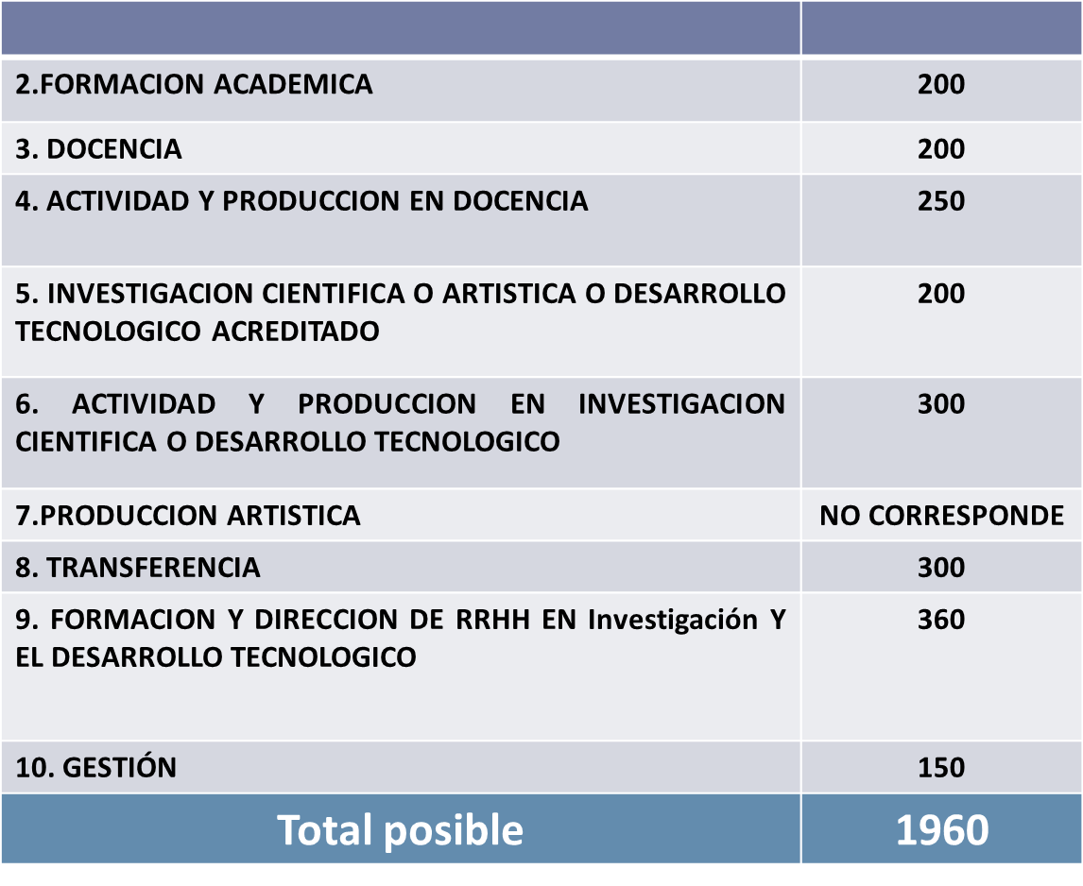
REQUISITOS CUANTITATIVOS
PUNTAJES MAXIMOS
<número>

Slide 28
REQUISITOS CUANTITATIVOS FORMACIÓN ACADÉMICA
MÁXIMO - 200 puntos
Se considera sólo el puntaje del mayor nivel alcanzado.
Carreras no acreditadas por CONEAU: 20% menos de puntaje.
Títulos extranjeros, puntajes a criterio de los evaluadores.
 | PUNTAJE
2.1 Doctorado | 200
2.2 Maestría | 100
2.3 Especialización | 50
2.4 Cursos de Posgrado aprobados (con evaluación) | Hasta 50
<número>

Slide 29
REQUISITOS CUANTITATIVOS DOCENCIA
MÁXIMO - 200 puntos
Se considera sólo el puntaje correspondiente al cargo docente universitario rentado de mayor nivel alcanzado.
 | Ordinario | Interino
3.1 Profesor Titular | 200 | 170
3.2. Profesor Asociado | 160 | 136
3.3. Profesor Adjunto | 120 | 103
3.4.Jefe de Trabajos Prácticos | 80 | 68
3.5. Ayudante de Primera | 40 | 34
<número>

Slide 30
REQUISITOS CUANTITATIVOS
ACTIVIDAD Y PRODUCCION DOCENCIA
MÁXIMO - 250 puntos – Puntaje acumulable hasta alcanzar el máximo
 | PUNTAJE
4.1 Libros publicados | Hasta 180
4.2 Capítulos de libros: | Hasta 60
4.3 Innovación pedagógica - Publicaciones - con referato: hasta 80 puntos - Sin referato: hasta 30 puntos. Presentaciones en congresos: Hasta 30 puntos. | Máximo 80
4.4Material didáctico sistematizado | Hasta 40
4.5 Docencia en carreras de posgrado - No acreditadas por CONEAU: 20% menos de puntaje | Hasta 100
4.6 Otra docencia de posgrado | Hasta 50
4.7 Integrante de tribunales de concursos docentes | Hasta 40
4.8 Integrante de tribunales de tesis de posgrado | Hasta 60
4.9 Dirección de tesis de grado o de trabajos finales de carrera aprobados | Hasta 80
4.10 Dirección de pasantes | Hasta 20
4.11Integrante de Comisiones Evaluadoras en organismos de acreditación y/o evaluación docente y/o gestión universitaria | Hasta 60
<número>

Slide 31
REQUISITOS CUANTITATIVOS
INVESTIGACION CIENTIFICA O ARTISTICA O DESARROLLO TECNOLOGICO ACREDITADO
MÁXIMO - 200 puntos
Sólo se adjudicará el puntaje del mayor nivel alcanzado y cuando la participación en los proyectos sea igual o mayor a un año.
Becarios - se adjudicará el puntaje a partir de la obtención de la beca.
 | PUNTAJE
5.1 Dirección o Codirección de Programas | 100 - 200
5.2 Dirección de Proyectos de Investigación | 100 - 200
5.3 Codirección de Proyectos de Investigación | 80 - 100
5.4 Integrante (con más de 3 años de antigüedad) de Proyecto de Investigación | 40 - 80
5.5 Integrante (con 1 a 3 años de antigüedad) de Proyecto de Investigación | Hasta 40
5.6 Becario de investigación de entidad reconocida | 20
<número>

Slide 32
REQUISITOS CUANTITATIVOS
ACTIVIDAD Y PRODUCCIÓN EN INVESTIGACIÓN CIENTIÍICA O DESARROLLO TECNOLÓGICO
MÁXIMO - 300 puntos – Puntaje acumulable hasta alcanzar el máximo
 | PUNTAJE
Libros publicados | Hasta 180
Capítulos de libros publicados | Hasta 60
Patentes y/u otra propiedad intelectual registrada | Hasta 130
Publicaciones con referato Sin referato | Hasta 200 Hasta 50
Desarrollo e innovación tecnológica documentada Con evaluación Sin evaluación | Hasta 200 Hasta 50
Presentaciones en reuniones científicas | Hasta 60
Conferencias, por invitación, en reuniones científicas de nivel internacional y/u otras distinciones | Hasta 80
Evaluación de actividades científico-tecnológicas | Hasta 80
<número>

Slide 33
REQUISITOS CUANTITATIVOS
PRODUCCIÓN ARTÍSTICA
No corresponde.
Dada su especificidad, sólo es considerada para Disciplinas Artísticas.
<número>

Slide 34
REQUISITOS CUANTITATIVOS
TRANSFERENCIA
MÁXIMO - 300 puntos – Puntaje acumulable hasta alcanzar el máximo
 | PUNTAJE
8.1 Transferencia de patentes y/u otra propiedad intelectual registrada, con Nº de registro | Hasta 200
8.2 Transferencia de investigación científica, desarrollo y/o innovación tecnológica no registrada, con Nº de inscripción | Hasta 180
8.3 Divulgación científica o pedagógica: | Hasta 100
8.4 Servicios especiales y asistencia técnica acreditados formalmente | Hasta 100
8.5 Capacitación de extensionistas | Hasta 30
<número>

Slide 35
REQUISITOS CUANTITATIVOS
FORMACIÓN Y DIRECCIÓN DE RRHH PARA LA INVESTIGACIÓN, DESARROLLO TECNOLOGICO Y CREACION ARTISTICA
MÁXIMO - 300 puntos – Puntaje acumulable hasta alcanzar el máximo
Dirección de trabajos de posgrado no acreditados por CONEAU - 20% menos de puntaje.
Títulos extranjeros - los puntajes a asignar quedan a criterio de los evaluadores.
 | PUNTAJE
9.1. Dirección/Codirección Tesis de Doctorado, finalizadas y aprobadas | Hasta 180
9.2. Formación de investigadores/ tecnólogos/ artistas | Hasta 140
9.3 Dirección/Codirección Tesis de Maestría | Hasta 80
9.4 Dirección/Codirección Trabajo Final de Especialización | Hasta 50
9.5 Dirección de becarios o tesistas de postgrado en curso | Hasta 80
<número>

Slide 36
REQUISITOS CUANTITATIVOS GESTIÓN
Antigüedad de un año (mínimo).
MÁXIMO – 150 puntos.
 | PUNTAJE
Rector Vicerrector | 150 80
Decano Vicedecano | 80 60
Secretario de Universidad Subsecretario de Universidad | 60 40
Secretario de Facultad Subsecretario de Facultad | 40 30
Director de Centro, Instituto, Escuela, Departamento, Carrera de Postgrado o Programa Institucional | 40
Consejero de Consejo Superior Consejero de Consejo de Facultad | 30 20
<número>

Slide 37
OBSERVACIONES
Proyectos acreditados en otras Universidades deben presentar certificación emitida por la Secretaría de Ciencia y Tecnología (o equivalente) del Rectorado de la institución que acreditó.
Sólo serán considerados Proyectos Acreditados, aquellos evaluados y aprobados por IUGE, PROGRAMA DE INCENTIVOS, ANPCyT, CONICET, MINCyT (PDTS) o CIN (PDTS).
Los cargos docentes correspondientes a otras IUGE (válidos para reconocimiento de antigüedad) deberán ser acreditados mediante presentación de la Resolución de otorgamiento.
<número>

Slide 38
CARGA INTELIGENTE
¿Qué Proyectos se pueden consignar?
Se recomienda:
  Autoevaluación previa a consignar la Categoría Solicitada
  Información consignada correctamente - Verificación – No reiterar ni omitir datos en diferentes campos (Nº de Resolución o Disposición, fechas, etc.).
  Carga del Cvar con suficiente antelación - Envío del CVar (Formulario de Categorización CV – Solicitud de Categorización) recién a partir del 16 Febrero de 2015.
  Centralizar solicitudes de información (datos) en las Secretarías de cada Unidad Académica.
  Focalizar la atención en la información cuali y cuantitativa relevante para la categoría solicitada.
<número>

Slide 39
PASOS A SEGUIR PARA PRESENTAR SOLICITUD DE CATEGORIZACIÓN 2014
<número>

Slide 40
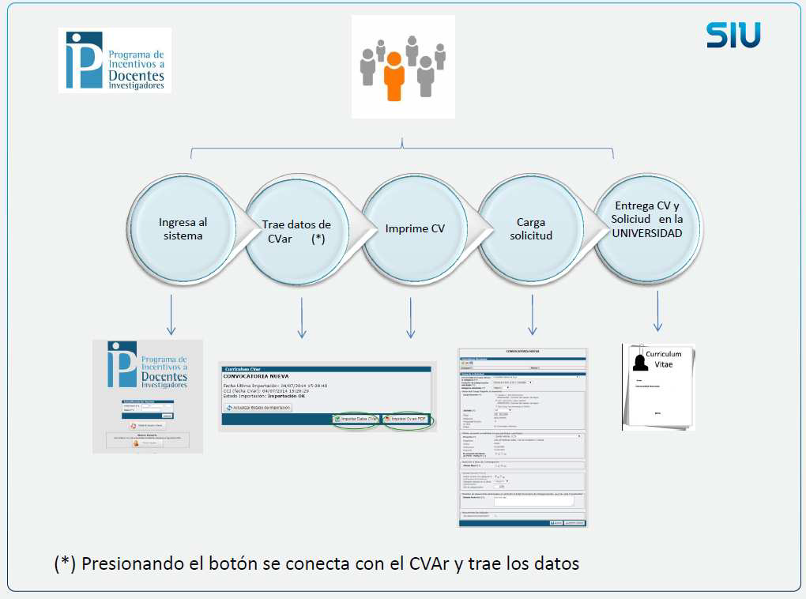
RESUMEN DEL PROCESO
<número>

Slide 41
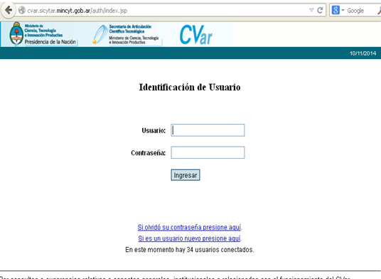
PRIMER PASO
El Docente – Investigador carga su Curriculum Vitae en el sistema CVar.
En
http://cvar.sicytar.mincyt.gob.ar/auth/
Mesa de Ayuda: consultacvar@mincyt.gob.ar
(Sólo para consultas relacionadas con carga del CVar)
<número>

Slide 42
PRIMER PASO
Consultar Instructivo Cvar - Manual de Procedimientos – Pautas de evaluación – Categorización 2014 disponible en página web UNLu
IMPORTANTE: Antes de iniciar la carga de datos, recolectar información no consignada previamente en su Curriculum Vitae, solicitada por el sistema (Nº de Resolución/Disposición, fechas, resúmenes de la producción científica publicada o presentada en eventos científicos, descripción de proyectos de investigación, fuentes de financiamiento, etc.)
HACER UNA CARGA INTELIGENTE - Consignar correctamente la información - Verificación de la información consignada – No reiterar ni omitir datos en campos diferentes – Información cuali y cuantyitativa requerida para la Categoría solicitada.
<número>

Slide 43
PRIMER PASO
IMPORTANTE
Si el docente - investigador ha cargado y/o actualizado sus datos curriculares a través del Aplicativo CVLAC del Ministerio de Ciencia, Tecnología e Innovación Productiva con posterioridad al 1º de enero del 2006 y no posee datos en ninguna otra de las bases de datos abajo mencionadas, podrá solicitar el acceso a los mismos a contactosicytar@mincyt.gob.ar. Podrá importarlos al Apllicativo CVar
Si el docente-investigador ha ingresado datos curriculares a través del Aplicativo Distinción al Investigador de la Nación del Ministerio de Ciencia, Tecnología e Innovación Productiva, durante el transcurso de los próximos meses podrá recuperar dicha información y editarla en el Aplicativo Cvar.
<número>
Notes:
<número>

Slide 44
PRIMER PASO
IMPORTANTE
Si usted pertenece al Programa de Incentivos a Docentes Investigadores y ha ingresado datos curriculares a través del Aplicativo Ficha-Docente, una vez ingresado al Aplicativo CVar, podrá recuperar los datos correspondientes a la Producción Científico-Tecnológica y editarlos. Durante los próximos meses podrá acceder a otros datos con el mismo procedimiento.
Si usted ha ingresado datos curriculares a través del SIGEVA (CONICET y/o UNIVERSIDAD), una vez ingresado al Aplicativo CVar, podrá importar dicha información y editarla.
<número>
Notes:
<número>

Slide 45
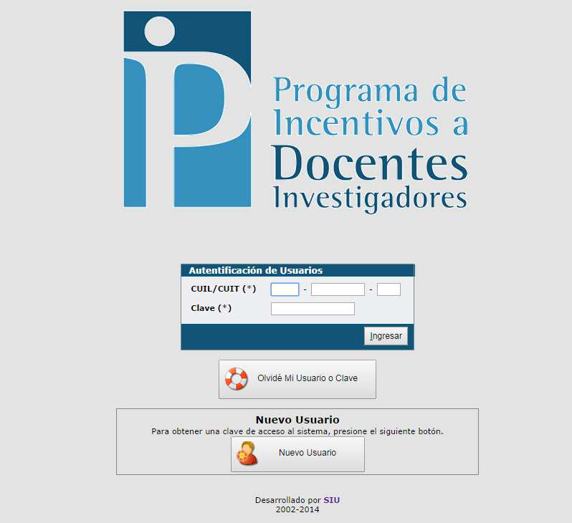
SEGUNDO PASO
Transferencia de información entre Cvar y Formulario de Categorización (CV).
En http://incentivos.siu.edu.ar/, el Docente transmite datos cargados en el CVar e ingresa su solicitud de categorización.
Se requiere una nueva autentificación de usuario.
Mesa de ayuda: categorizacion@siu.edu.ar
(Sólo para consultas relacionadas con segundo y tercer paso paso del proceso)
<número>

Slide 46
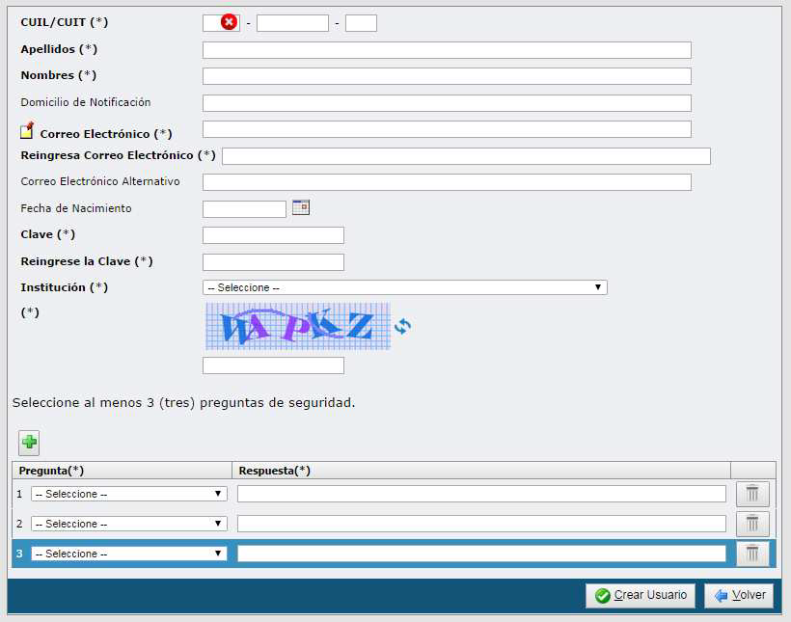


SEGUNDO PASO
Creación de Usuarios:
1. Usuario Existente:
Si el docente ya se presentó en las convocatorias 2009 o 2011 y no recuerda su contraseña, ingresar por el botón:
2. Usuario Nuevo:
El ingreso de datos de usuario, tiene datos obligatorios (tienen un * al lado) y optativos.
Luego de ingresar los mismos, presionar el botón Crear Usuarios
<número>

Slide 47
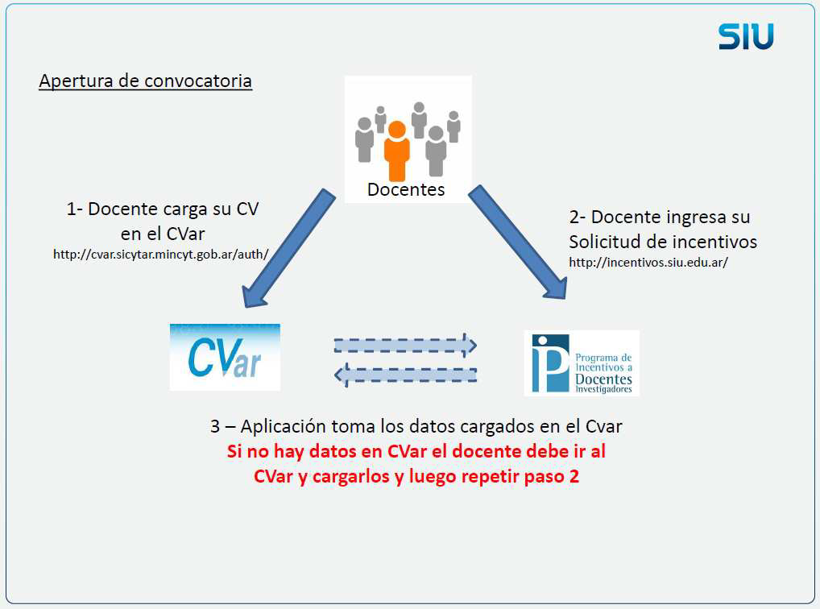
SEGUNDO PASO
<número>

Slide 48
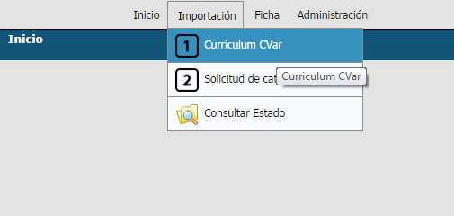
SEGUNDO PASO
Como traer los datos del CVar
  Ingresar al sistema con su No. de CUIT / CUIL y la clave generada
<número>

Slide 49
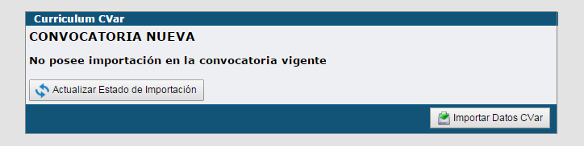
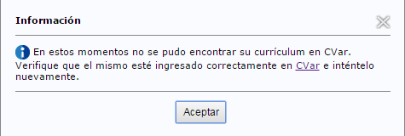
SEGUNDO PASO
Primera vez que se ingresa al sistema
  Presionar Botón Importar Datos de CVar
    A) Si usted olvidó cargar el CV en el Cvar, aparecerá el siguiente mensaje:
<número>

Slide 50
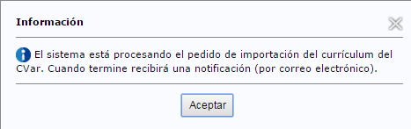
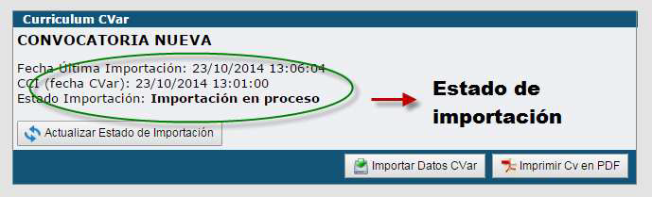
SEGUNDO PASO
    B) Si usted tiene sus datos cargados en el CVar, el sistema emitirá el siguiente mensaje:
      Aguarde a recibir el mail de confirmación de importación para continuar con el proceso.
      En caso de no recibirlo, puede verificar el estado de la importación presionando el botón Actualizar estado de importación.
<número>

Slide 51
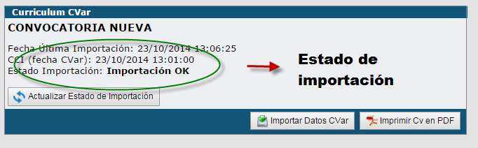
SEGUNDO PASO
    Si dice Importación en proceso esperar hasta que de Importación OK.
    Si el estado de importación está en Importado OK se puede imprimir el Formulario de Categorización (CV) en PDF y pasar al siguiente paso.
    El sistema le pedirá que, en el punto de Producción Científica y Tecnológica, indique con una marca en la casilla que aparece al lado de cada título, si la producción se refiere a un producto científico-tecnológico o a docencia. Hágalo.
<número>

Slide 52
SEGUNDO PASO - OBSERVACIONES
Observe que en el proceso de importación y generación del Formulario de Categorización (CV),
  La información incluida en el Cvar ha sido reordenada.
  El orden es coherente (incluye los mismos ítems) con las Pautas de Evaluación y la Grilla de Evaluación que emplearán los pares evaluadores, facilitando el proceso de interpretación y valoración de la información incluida en su Curriculum Vitae.
<número>

Slide 53

TERCER PASO
Llenar Solicitud de Categorización
  Si su CV no cumple con los requisitos cualitativos requeridos por el Manual de Procedimientos, aparecerá el siguiente mensaje:
    Hasta que no lo resuelva no le permitirá continuar con el proceso
  Si el CV cumple con los requisitos, se habilita la carga de la Solicitud de Categorización.
<número>

Slide 54
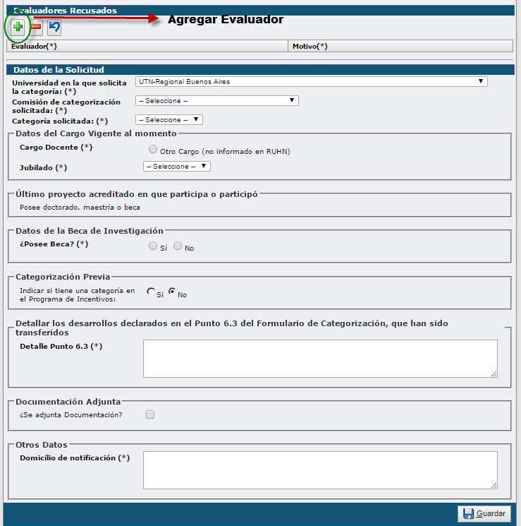
Recuerde que todos los campos que tiene un * deben ser ingresados.
Luego de ingresar todos los datos, recuerde presionar el botón Guardar.
<número>

Slide 55
TERCER PASO
Evaluadores Recusados:
  Banco de evaluadores
http://portales.educacion.gov.ar/spu/incentivos-a-docentes-investigadores/banco-de-evaluadores/
<número>

Slide 56
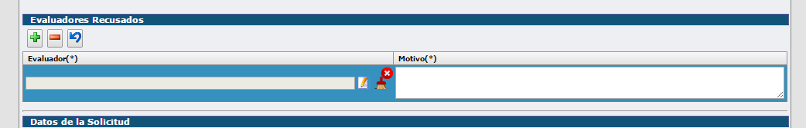

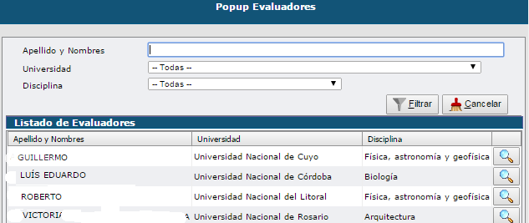
TERCER PASO
  Como buscar un evaluador para recusar
    Presione el botón +.
    Luego presione el ícono para realizar la búsqueda. Puede un ingresar parte del nombre o la universidad o la disciplina. No es necesario ingresar los tres datos .
<número>

Slide 57
TERCER PASO
Cargos Docentes
  Informados en el Registro de Recursos Humanos Nacionales (RHUN)
    Sólo debe seleccionar el cargo con el cual se presenta
  No informados en el RHUN
    Si se trata de un cargo recién obtenido, es posible que aún no figure en el RHUN.
    En consecuencia, no aparecerá seleccionado en la solicitud.
    IMPORTANTE – Deberá indicar su cargo agregándolo a mano (en su teclado)
<número>

Slide 58
TERCER PASO
Información acerca de las transferencias generadas:
  Incluya un detalle de las productos científico-tecnológicos transferidos (Punto 6.3 del Formulario de Categorización).
Documentación adicional adjunta:
  Debe incluir en la presentación ante la Dirección de Gestión de Ciencia y Técnica de la UNLu documentación adicional, tal como:
    Información cronológica de Formación de RRHH, para ser considerada en la evaluación – Categorías I y II,
    Resoluciones de otorgamiento de cargos docentes informados, correspondientes a otras IUGE, a fines de comprobar la antigüedad requerida,
    Acreditación de proyectos informados vigentes correspondientes a otras IUGE (Resolución, Disposición, etc.)
    Otros (Recibo de sueldo ???)
Domicilio y mail de notificación
<número>

Slide 59
TERCER PASO
Impresión de la Solicitud de Categorización y Formulario de Categorización:
Después de completar y guardar la Solicitud de Categorización, el sistema muestra, en la parte inferior derecha de la pantalla, el botón “Imprimir Solicitud”.
Presiónelo y observe que se genera un PDF de la Solicitud de Categorización, con los datos ingresados en este paso.
Imprima la Solicitud de Categorización , la cual está lista para ser presentada en la universidad.
Del mismo modo, imprima el Formulario de Categorización, generado en el Segundo Paso, el cual está listo para ser presentado en la universidad.
<número>

Slide 60
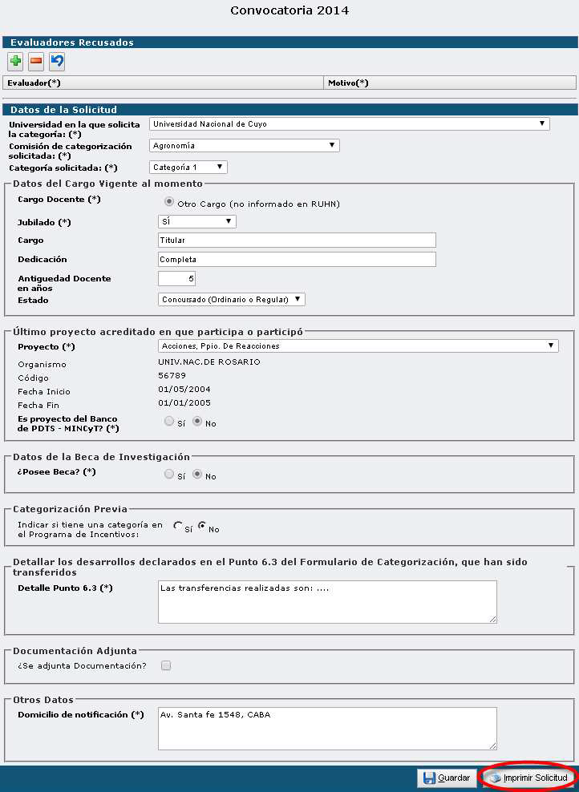
<número>

Slide 61
CUARTO PASO
Presentación en la Dirección de Gestión de Ciencia y Técnica – UNLu:
  Hasta el día 20 de marzo de 2015, a las 12 hs.
  Deberá entregar dos copias de la siguiente documentación:
    Formulario de categorización (CV) generado,
    Solicitud de Categorización, y
    Documentación adjunta, perfectamente identificada.
<número>

Slide 62
QUINTO PASO
A cargo de la Dirección de Gestión de Ciencia y Técnica:
  Foliará su presentación.
  Generará un expediente con su presentación, con identificación en la carátula (acordada en la CRC), incluyendo:
    Categorización Programa Incentivos 2015, Apellido y Nombre del postulante, No. CUIL/CUIT, Comisión Disciplinaria, Categoría solicitada
  Enviará el expediente a la CRC para el proceso de evaluación
<número>

Slide 63
MESA DE AYUDA - UNLu
categorizacion2014.unlu@gmail.com
<número>

Slide 64
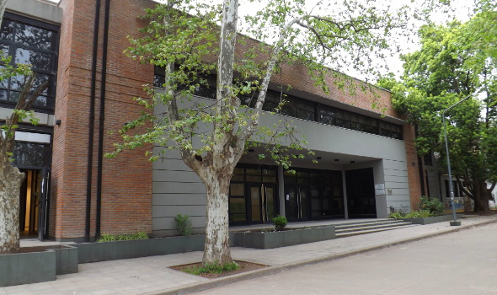
Gracias por su atención
<número>

